Slide 1


Slide 2
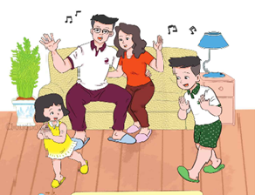
GIA ĐÌNH EM

Slide 3
Hoạt động 1

Slide 4
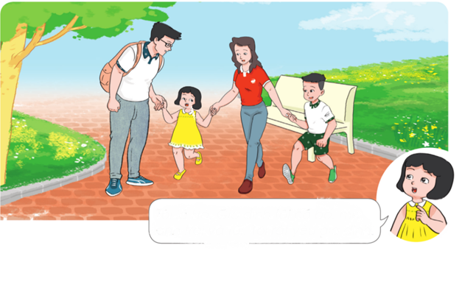
v
v

Slide 5


Slide 7
Hoạt động 2
Giới thiệu về gia đình mình.

Slide 8
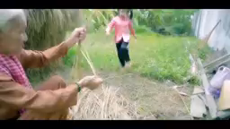

Slide 9
Hoạt động 3

Slide 10
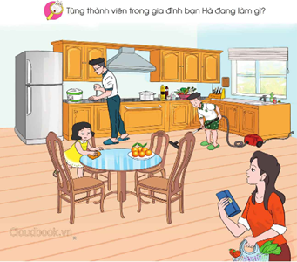

Slide 11
Hoạt động 4

Slide 12
Giới thiệu công việc nhà của từng thành viên trong gia đình em

Slide 13
Cùng chia sẻ việc nhà là thể hiện
sự quan tâm giữa các thành viên
trong gia đình

Slide 14

Thank you!

